Slide 1
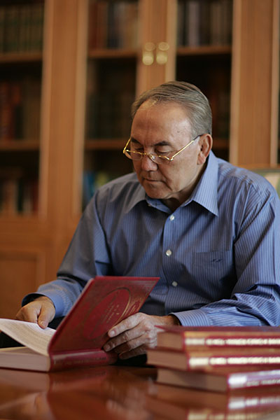
НАЗАРБАЕВ Н.Ә. ЕНБЕҚТЕРІ
Для меня нет ничего дороже, чем служить благородному народу, для которого его честь превыше жизни, который возвысил меня и даровал счастье ранее недоступное ни одному казаху — стать во главе строительства независимого государства. На этом пути я не пожалею ни сил, ни знаний, ни опыта, и никогда не сверну с него.

Slide 2
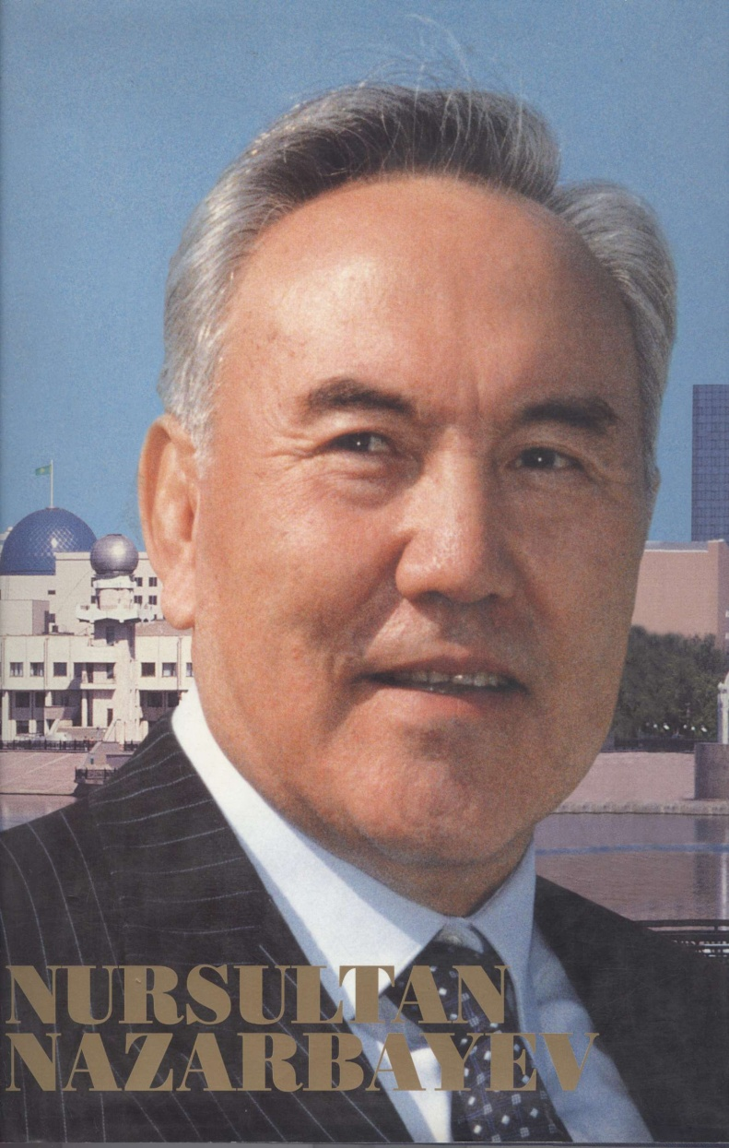

Барша Қазақстандықтардың гүлденүі, каүіпсіздігі мен ел – ақытының артуы – өзіміз орнатсақ дейтін Қазакстанды сипаттайтын өрелі сөздер, міне, осылар
Қазақстан – 2030
Стратегиясынан

Slide 3

Бұл кітап
«Қазақстан Республикасының Тұңғыш Президенті Нұрсұлтан Назарбаев. Қызмет хроникасы»
сериясы бойынша шығарылып отырған кезекті басылым болып табылады.
Кітапта 2015 жылы елімізде және шетелдерде Мемлекет басшысының қатысуы- мен өткізілген басты іс-шаралар жайында баяндалған, сонымен қатар осы кезеңце Н.Ә. Назарбаевтың сөйлеген толыққанды сөздерінің мәтіндері, 2015 жылы қабылдан- ған Қазақстан Республикасының маңызы зор заңдары мен Президент жарлықтары- ның тізбесі ұсынылған, түрлі анықтамалық ақпараттар келтірілген.
66.61(2к)
Қ 18
Қазақстан Республикасының Тұңғыш Президенті Нұрсұлтан Назарбаев. Қызмет хроникасы. 2015 жыл. — Астана: Деловой Мир Астана, 2016. — 400 б.
ІSВN 978-601-7259-99-0

Slide 4
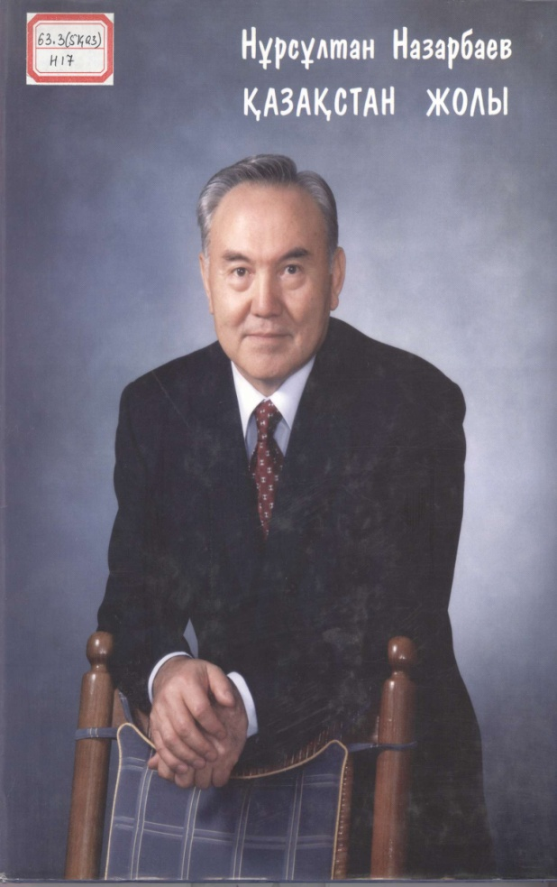
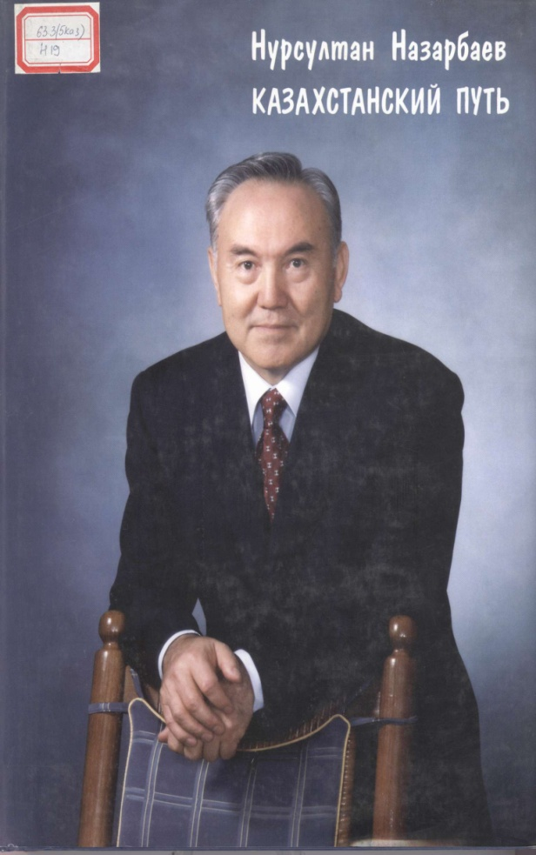
Елбасының кітабы Қазақстанның қазіргі тарихының аса күрделі де жарқын сәттерін баяндайды. Тоғыз тараудың әрқайсысы, тәуелсіз жас мемлекетіміздің қалыптасу жолындағы айшықты қадамдарын ашып көрсетеді. Бүл - Қазақстанның 2030 жылға дейінгі Даму стратегия- сын жасау жөніндегі жүмыс, қазіргі қолданыстағы ел Конституциясын қабылдау үрдісі, мүнай-газ ресурстарын игеруді бастау, үлттық валютаны енгізу және табысты банк жүйесін қүру туралы жазылған еңбек. Жекелеген тарауларда жекешелендіру мен жер реформасын жүргізу үрдісі әңгімеленеді, елорданы Астанаға көшіру және Қазақстан азаматының түңғыш ғарышқа үшуы айтылады.
Кітап Президенттің ел жастарына арнаған үндеуі түрінде ойлас- тырылған. Автор бүл кітаптың Қазақстан көшбасшыларының жаңа буыны үшін қолдан түсірмейтін қүралға айналар деп сенеді.
ББК 63.3 (5 Каз)
Н 19
Назарбаев Н.
Қазақстан жолы, - Астана, 2007 - 372 б.
ІSВN 9965-442-96-7

Slide 5


Қазақтың сана-сезімі өткендегі, қазіргі және болашақтағы — тарихтың толқынында өзінің үлттық «МЕН» дегізерлік қасиетін түсінуге түңғыш рет енді ғана мүмкіндік алып отыр... Бірақ бүл мүмкіндік қана; ол шындыққа, тек қазақтардың ғана емес, барлық қазақстандықтардың жаппай санасына орныққан фактіге айналуы қажет.
Ал осы міндет біздің алдымызға тек қана, бір ғана үлы мүмкіндік түрінде емес, қатал қажеттілік түрінде де қойылып отыр. Оны шешсек, біз тарих- тың өзімізге шақталған мезгіліне сәйкес боламыз, тарихи болымсыздықтың бос қуысында босқа қар- манып жүрмейміз...
ББК 66.3(2К)
Н 17
Назарбаев Н.Ә. Н 17 ТАРИХ ТОЛҚЫНЫНДА. - Алматы:
Атамүра, 2003. - 288 бет.
ІSВN 9965-05-759-1

Slide 6


ЖАҢА ҒАСЫР ТАБАЛДЫРЫҚТАН АТТАЙАЫ,
БАСҚА ДӘУІР ТУЫП КЕЛЕДІ.
Вергилий
ӨТКЕН КҮННЕН АЛЫС ЖОҚ,
КЕЛЕР КҮННЕН ЖАҚЫН ЖОҚ.
Қазақтың халық мақалы
ӘР ДӘУІРДІҢ ӨЗ МІНДЕТТЕРІ БАР.
Гейне

Slide 7


Біздің мызғымайтын және даудамайы жоқ өзекті ойымыз: үлттың қауіпсіздігі мен мемлекеттілігіміздің сақталуы. Сөйте түра, бүл мәселеде толып жаткан түсіндірулер мен нүсқалары баршылық: Қазақстан халықтары- ның қауіпсіздігін қалай және қандай тәсіл- дермен қамтамасыз етуге болады, сөйте отырып мемлекетті ыдырауга үрындыратын немесе мемлекеттілікті, тәуелсіздікті және дербестікті әлсірететін сүргінге (ката- клизмге) жоламаудың жолы қайсы.
Назарбаев Н. Ә.
ББК 66.3(2К) Н 17
Назарбаев Н. Ә. Н 17 СЫНДАРЛЫ ОН ЖЫЛ. - Алматы:
Атамүра, 2003. - 240 бет.
ІSВN 9965-05-757-5

Slide 8


ББК 66.3(2)К Н 17
Назарбаев Н. Ә.
Н 17 ҒАСЫРЛАР ТОҒЫСЫНДА. - Алматы: Атамүра, 2003.
256 бет, суретті.
ІSВN 9965-05-755-9

Slide 9

Если ты дитя своей страны, если твое сердце живет ее радостями и печалями, если дорога тебе честь гражданина — трудись на страну в поте лица своего, чтоб она становилась сильней, благородней и краше. Не забывай, что только ты — хозяин и земли, и страны!
ББК 66.2 (2К)
Н.19
Н. А. Назарбаев Н19 Эпицентр мира. -
Астана: «Елорда», 2001. - 294 е., илл.
ІSВN 9965-06-072-Х

Slide 10


Есть такой афоризм:
«Каждое поколение заново переписывает историю».
В нем большая доля истины, и все же не хотелось бы впадать в соблазн описать события нашей недавней истории с неких вневременных позиций. Сегодня чрезвычайно популярен жанр политической мемуаристки. Это хорошо объяснимо: время стремительное, некоторые годы вобрали в себя десятилетия обычной истории. Но в этой мемуаристке зачастую присутствует желание переписать историю. И, как правило, переписать с единственной целью: посадить в центр политической картины самого автора с непорочной улыбкой и сияющим нимбом над головой. Оговорюсь сразу: жанр этой книги — не политические мемуары, хотя в ней присутствуют личные оценки, опыт встреч, краткие характеристики некоторых персоналий. Я бы определил жанр этой книги как «воспоминание о будущем», правда, имея в виду совсем другое содержание, нежели то, что обычно вкладывается в эту парадоксальную фразу. Для многих прошлое имеет смысл только через призму будущего.Читательскому суду предлагается посмотретъ несколько иначе на порядок вещей — так, как они имели место в реальном времени, времени действующего политика. Это, на мой взгляд, более честная позиция, нежели стремление обелить себя постфактум. В отличие от многих «однодневных» политиков, с их удивительной безапелляционностъю суждений, я нахожусъ в разных кругах власти довольно длительное время и полагаю, что некоторая дипломатичностъ оценок будет вполне понятной. Задача этой книги не в том, чтобы датъ красочный портрет своих политических партнеров, хотя сами объекты весьма рельефны. Моя цель — ввести читателя в круг сложнейших проблем постсоветской реальности.
Нурсултан НАЗАРБАЕВ,
Алматы, 15 января 1996 года
ББК 66.3(2)К
Н 19
Назарбаев Н.А.
На пороге XXI века — Алматы: Өнер, 1996.
288е., илл.
ISBN 5-89840-350-71

Slide 11
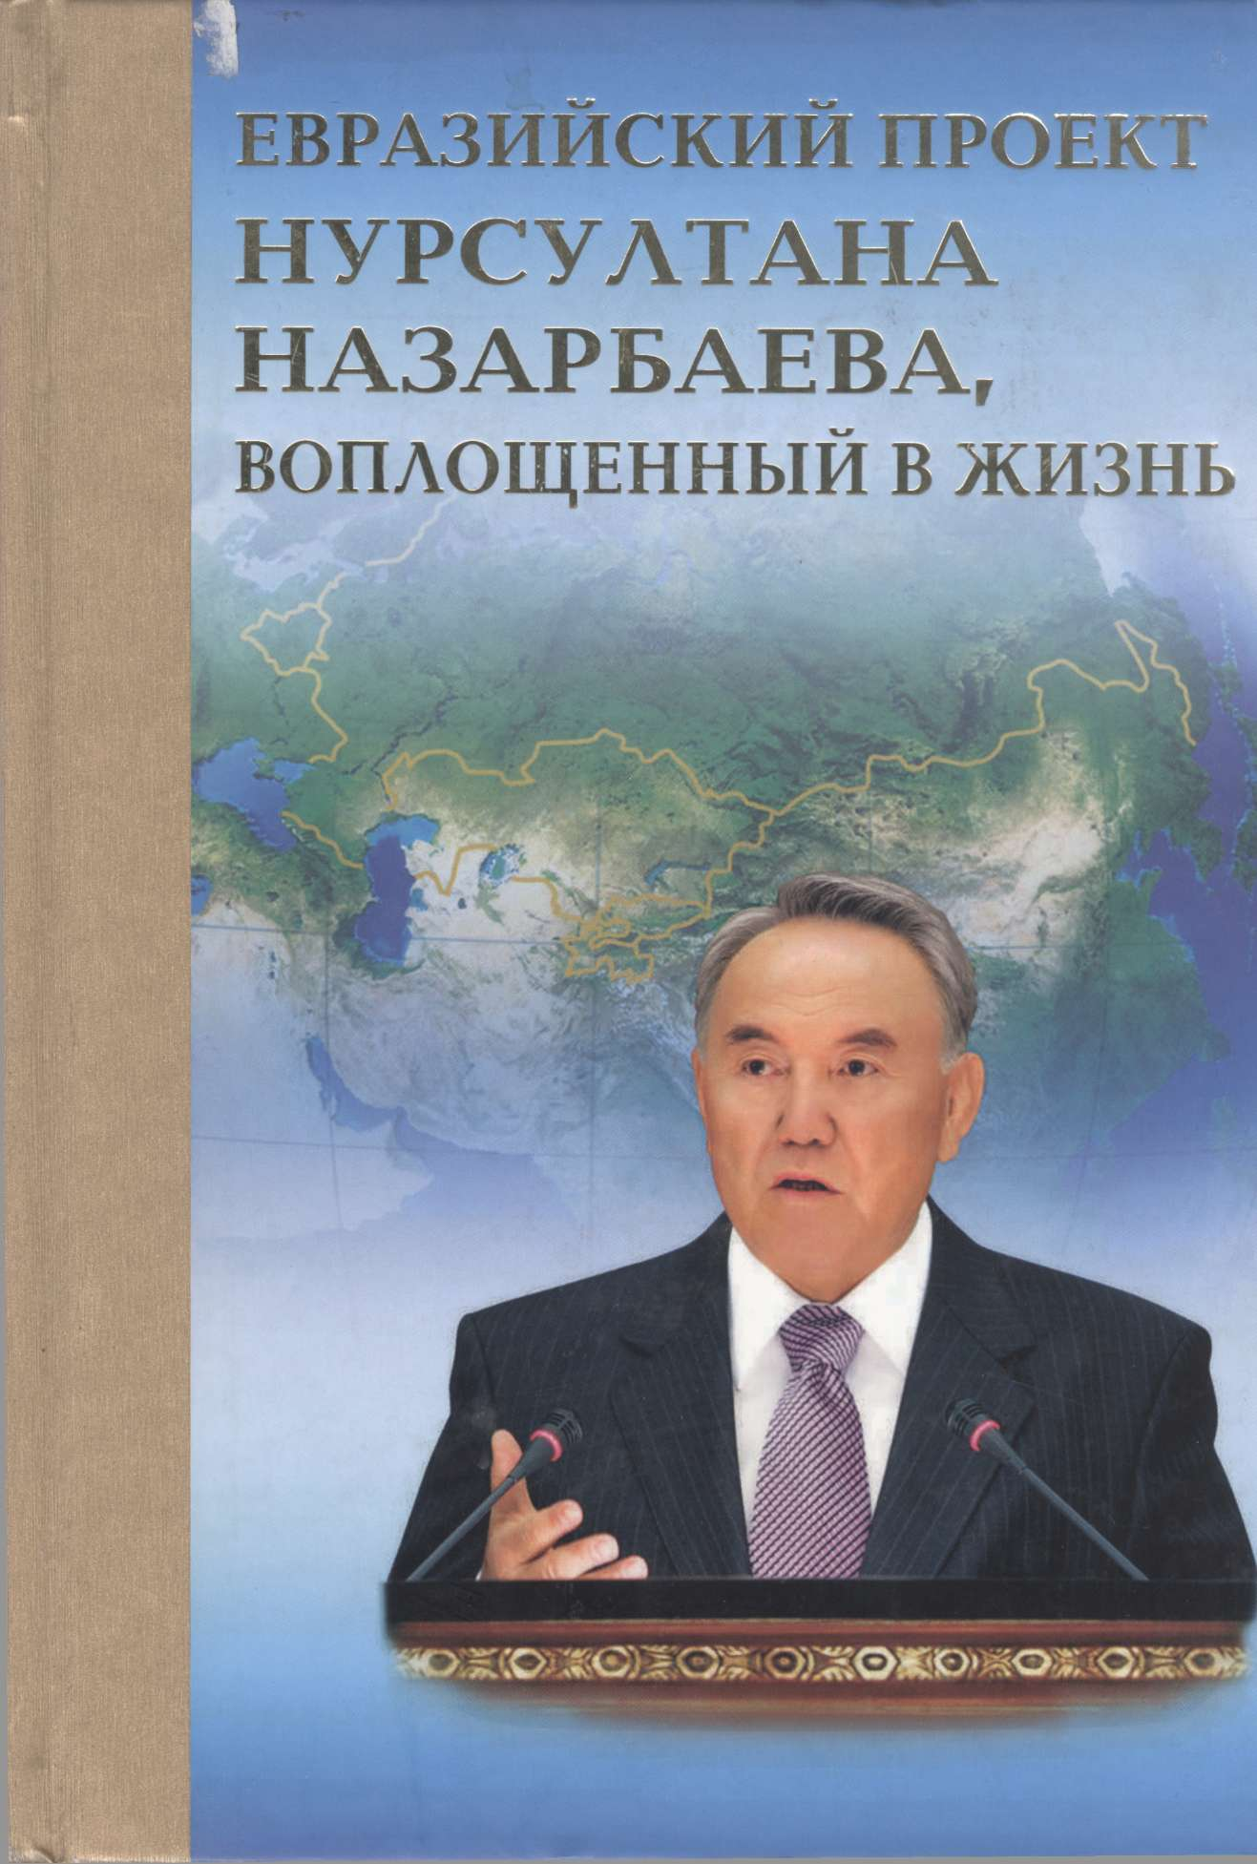
В настоящей книге впервые на документальной основе всесторонне рассматривается реализация Евразийского проекта, предложенного Президентом Республики Казахстан Н.А.Назарбаевым в марте 1994 года в МГУ им.М.В.Ломоносова.
Реальным воплощением в жизнь проекта Нурсултана Назарбаева являются Евразийское экономическое сообщество, Таможенный союз и формирующееся Единое экономическое пространство.
Автор монографии известный казахстанский политик и дипломат, генеральный секретарь ЕврАзЭС, доктор политических наук Т.А.Мансуров последовательно раскрывает историческую роль Евразийского проекта Нурсултана Назарбаева как ключевого инструмента эффективного экономического и социального развития, открывающего перед постсоветскими странами новые возможности и перспективы.
Издание адресовано широкому кругу читателей, ученым, специалистам в области государственного управления и международных отноше­ний, всем, кто интересуется современной историей.
УДК 32
ББК 66.2
М 23
Таир Мансуров.
ЕВРАЗИЙСКИЙ ПРОЕКТ НУРСУЛТАНА НАЗАРБАЕВА,
ВОПЛОЩЕННЫЙ В ЖИЗНЬ. - М.: Реал-Пресс, 2011. - 320 с. + вкл.
ISBN 978-5-7034-0290-0

Slide 12

Благодаря политической воле Президента Казахстана Н. А. Назарбаева, глубоко понятой и поддержанной народом, Казахстан демонстрирует всему миру эффективную по­литику в сфере межэтнических отношений.
За период развития суверенного Казахстана, ориенти­рованного на строительство демократического правового государства с рыночной экономикой, не было ни одного случая межэтнических конфликтов, кровавых столкновений и войн.
Все этносы, проживающие в Казахстане на основе действующей Конституции, имеют равные права на равный доступ к сферам образования и труда, на возрождение и развитие родного языка, культуры, традиций, на приобретение жилья и защиту своей собственности. Эти фундаментальные положения по защите прав человека и граж­данина, записанные в Конституции Республики Казахстан, будут и дальше воплощаться в жизнь, реализуясь в реальных социальных показателях каждого казахстанского этноса и его конкретных представителей.
Алматы, 14—15 ноября 2003 г.
ББК66.4(2К)
Н90
Н. Назарбаев — основатель казахстанской модели межэтнического и межконфессионального согласия/
Под общ. ред. Ж. А. Алиева. - Алматы: Жеті жаргы, 2005. - 212 с.
ISBN 9965-11-196-0

Slide 13
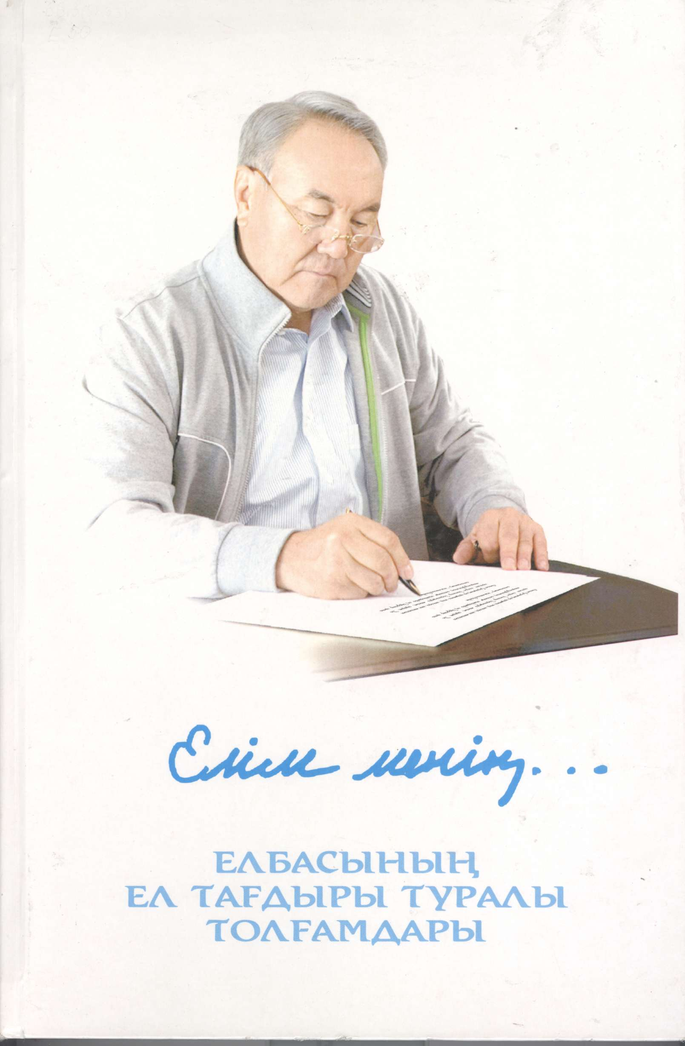
Қазақстан Республикасының Тұңғыш Президенті Елбасы Нұрсұлтан Әбішұлы Назарбаевтың мемлекет құрудағы, тэуелсіздікті орнатып, тұғырлы ету жолындағы тарихи толғамдары, тұжырымдары, өсиеттері, ұлағатты сөздері жинақталды.
УДК 323/324
ББК66.3 (5 Қаз)
Е50
Елім менің ...
Елбасының ел тағдыры туралы толғамдары Шымкент. "Кітап" баспасы, 2013.
ІSВN 978-601-7404-25-3

Slide 14
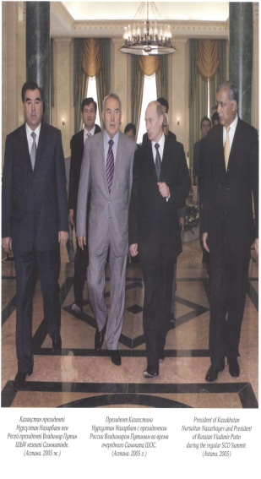

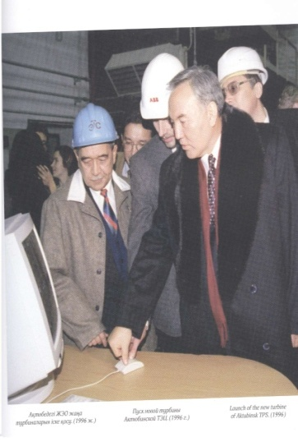
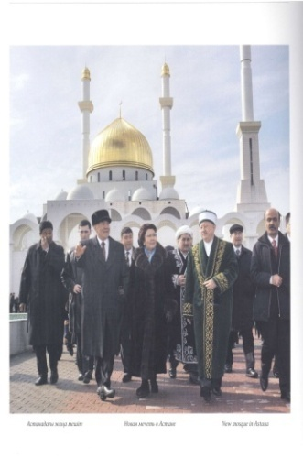
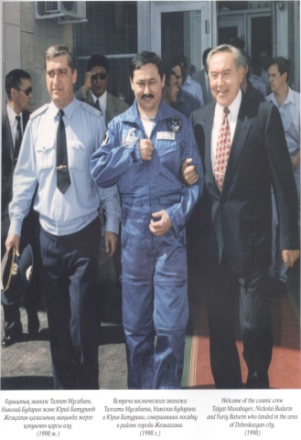
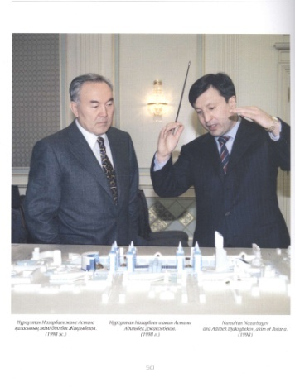
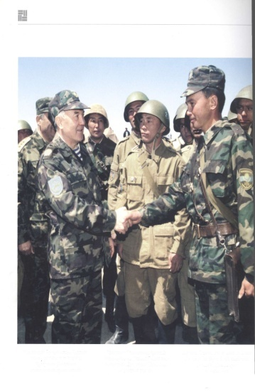
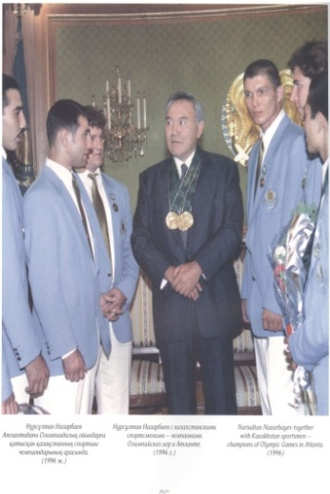
ББК 63.3 (5 Қаз) я 6
Қ 18
Қазақстан. Фотошежіре. Казахстан. Фотолетопись. Т.3
- Алматы: 2005 - 128 бет. (қазақ, орыс, ағылшын тілдерінде)
ІSВN 9965-9804-5-4

Slide 15

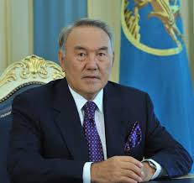
ББК 63.3 (5 Каз)
Ғ 57
XXI век:
Мировая элита о Н.А. Назарбаеве
(на казахском языке)
XXI ғасыр: Әлем саясаткерлері, руханият
жетекшілері, зияткерлері мен кәсіпшілері
Н.Ә. Назарбаев туралы.
Алматы: Атамұра, 2005. — 288 бет.,
суретті.
ІSВN 9965-34-188-3

Slide 16

66.3(5Каз)
Н19
Назарбаев, Н. Ә.
Тауелсiдiк белестерi [Текст] : жалпы саяси әдебиет / Н. Ә. Назарбаев. - Алматы : Атамұра, 2003. - 336 с.
66.3(5Каз)
Н17
Назарбаев, Н. Ә.
Ғасырлар тоғысында [Текст] : саяси -қоғамдық әдебиетер / Н. Ә. Назарбаев. - Алматы : Атамұра, 2003. - 256 с.
66.3(5Каз)
Н17
Назарбаев, Н. Ә.
Бейбiтшiлiк кiндiгi [Текст] : саяси-қоғамдық әдебиеттер / Н. Ә. Назарбаев. - Алматы : Атамұра, 2003. - 256 с.
9965-05-753-2 : 1500.00 Тг
66.3(5Каз)
Н17
Назарбаев, Н. Ә.
Тарих толқынында [Текст] : жалпы саяси әдебиет / Н. А. Назарбаев. - Алматы : Атамұра, 2003. - 288 с.
66.3(5Каз)
Н 17
Назарбаев, Н. Ә.
Туған елiм - тiрегiм [Текст] : жалпы саяси әдебиет / Н. Ә. Назарбаев ; құраст. М. Қасымбеков. - Алматы : Рауан, 2001. - 128 с.
65.9(5Каз)
Н 17
Назарбаев, Н. Ә.
Қазақстан - 2030 [Текст] : барлық қазақстандықтардың өсiп-өркендеуi қауiпсiдiгi және әл-аукатының артуы = Казахстан-2030 : процветание, безопаность и улучшение благосостояния всех казахстанцев = Kazakhstan - 2030 : prosperity, security and ever growing welfare of all the Kazakhstanis / Н. Ә. Назарбаев. - Алматы : Білім, 1998. - 240 с. - (Ел президентiнiң Қазақстан халкына Жолдауы
66.3(5Каз)
Н 17
Назарбаев, Н. Ә.
Қазақстан халыктарының Ассамблеясы 10 жыл [Текст] = 10 лет Ассамблея народов Казахстана : саяси-қоғамдық әдебиеттер / Н. Ә. Назарбаев. - Астана : Елорда, 2005. - 440 бет с.
66.3(2К)
Н 17
Назарбаев, Н. Ә.
Ғасырлар тоғысында [Мәтін] : саяси-қоғамдық әдебиеттер / Н. Ә. Назарбаев. - Алматы : Өнер, 1996. - 272 с. - 66.3(5Каз)
Н 17
Назарбаев, Н. Ә.
Қазақстан - 2030 [Мәтін] : барлық Қазақстандықтардың өсiп-өркендеуi қауiпсiдiгi және әл-ауқатының артуы = Казахстан-2030 : процветание, безопаность и улучшение благосостояния всех Казахстанцев / Н. Ә. Назарбаев. - Алматы : Жеті жарғы, 2005. - 137 с. - (Ел президентiнiң Қазақстан халкына Жолдауы). - 365.00 Тг
66.3(2К)
Н 17
Назарбаев, Н. Ә.
Қазақстанның болашағы - қоғамның идеялық бірлігінде [Мәтін] : саяси - қоғамдық әдебиеттер / Н. Ә. Назарбаев. - Алматы : Кiтап, 1993. - 32 с. - 0-70 Тг
66.5(2К)
Н 17
Назарбаев, Н. Ә.
Реформаларды түбегейлендіру, жалпы ұлттық келісм арқылы - жаңарған Қазақстанәа [Мәтін] : саяси - қоғамдық әдебиеттер / Н. Ә. Назарбаев. - Алматы : Қазақстан, 1994. - 64 с. - 3.40 Тг.
66.3(2К)
Н 17
Назарбаев, Н. Ә.
Сындарлы он жыл [Мәтін] : саяси - қоғамдық әдебиеттер / Н. Ә. Назарбаев. - Алматы : Атамұра, 2003. - 240 с. - 590.00 Тг
66.3(5Қаз)
Н 17
Назарбаев, Н. Ә.
Қазақстан Республикасының Президенті Нұрсұлтан Назарбаевтың Қазақстан халқына жолдауы: Қазақстан халқының әл-ауқатын арттыру - мемлекеттік саясаттың басты мақсаты [Мәтін] = Послание Президента Республики Казахстан Нурсултана Назарбаева народу Казахстана: Повышение благосостояния граждан Казахстана - главная цель государственной политики : жолдау / Н. Ә. Назарбаев. - Астана : Елорда, 2008. - 64бет с.
66.3(5Каз)
Н 17
Назарбаев, Н. Ә.
Сындарлы он жыл [Мәтін] / Н. Ә. Назарбаев. - Алматы : Атамұра, 2003. - 240 бет с. - 1500.00 Тг.
66.3(5Каз)
Н 17
Назарбаев, Н. Ә.
Жаңа онжылдық - жаңа экономикалық өрлеу - Қазақстанның жаңа мүмкіндіктері [Мәтін] : Қазақстан Республикасының Президенті Н. Ә. Назарбаевтың Қазақстан халқына Жолдауы = Новое десятилетие - новый экономический подъем - новые возможности : послание Президента РК Нурсултана Назарбаева / Н. Ә. Назарбаев. - Алматы : Қазақ энциклопедиясы, 2010. - 76 бет. с.
66.3(5Каз)
Қ18
Назарбаев, Н. Ә.
Қазақстан экономикалық, әлеуметтік және саяси жедел жаңару жолында [Мәтін] : қазақстан Республикасы Президентінің Қазақстан халқына Жолдауы. Астана, 2005 жылғы 18 ақпан = Казахстан на пути ускоренной экономической, социальной и политической модернизации : послание Президента Республики Казахстан народу Казахстана. Астана, 18 фев. 2005 года / Н. Ә. Назарбаев. - Алматы : Жеті жарғы, 2005. - 64 бет. с.

Slide 17

Назарларыңзға
рахмет

